Slide 1
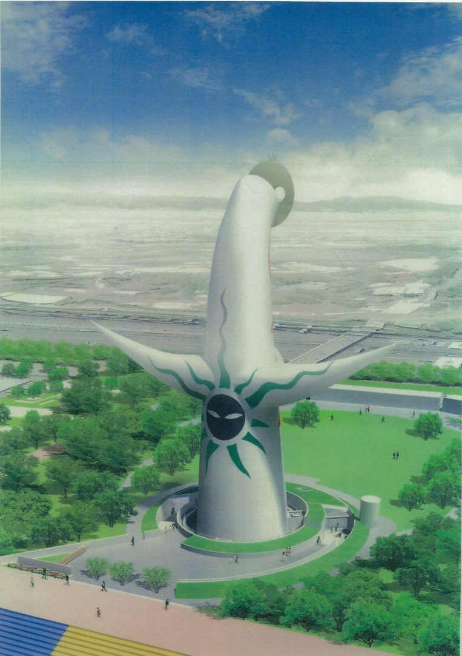
資料４
太陽の塔耐震改修工事等について

Slide 2
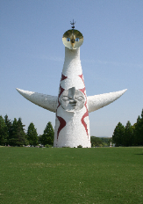
太陽の塔 【概要】
地上２階建地下１階
建築面積 491㎡ 延べ面積 1,304㎡
高さ 約 70メートル（地階より避雷針含む）
基底部直径 約20メートル
腕の長さ（片側） 約25メートル
建設時の工期 昭和44年1月から昭和45年3月（テーマ館全体では昭和43年9月からの約１年半）
耐震改修工事の概要
公告日：平成28年6月9日
開札： 平成28年7月13日
工事費用：13億8,888万円（税込）
受注者：株式会社 大林組
（平成28年8月1日仮契約締結）
工事内容：
１ 塔本体の耐震補強工事。
（太陽の塔の脇から下の部分のコンクリートの厚みを増し、
肩から上の部分は鉄骨の数を増やす等補強工事を実施。）
２ 塔内部の「生命の樹」を最下層から上層まで鑑賞するため
階段、エレベーターを整備。
３ 地上からの地下への進入路として階段、スロープ、
外部エレベーターを整備。
４ 地下に展示室等を増設。
⇒平成28年10月下旬から平成30年2月末。
（9月府議会で承認が得られた後、着工。）
太陽の塔【外観】
1

Slide 3
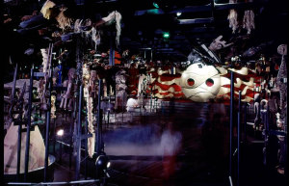
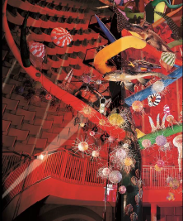
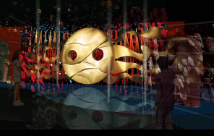
内部展示制作委託の概要
契約金額：2億7,540万円（税込）
受注業者：株式会社現代芸術研究所（平成28年8月9日付契約締結）
内容：
１ 「生命の樹」（高さ約41ｍ）の展示物の復元・修復 183体
２ 「地底の太陽」の復元（高さ約3ｍ 全長約13ｍ） 1体
３ 太陽の塔内の照明・音響の復元
・「太陽の空間」や「コロナ」、「生命の樹・生物群」への投光や「生命の賛歌」を流す等、
大阪万博当時の演出を再現する。
・平成28年8月より復元作業に着手。耐震改修工事と平行し、
順次生命の樹の生物群等の設定を行う。
→平成30年3月完成予定
地底の太陽【万博当時】
生命の樹【現在】
再現する生命の樹【イメージ】
再現する地底の太陽【イメージ】
２

Slide 4
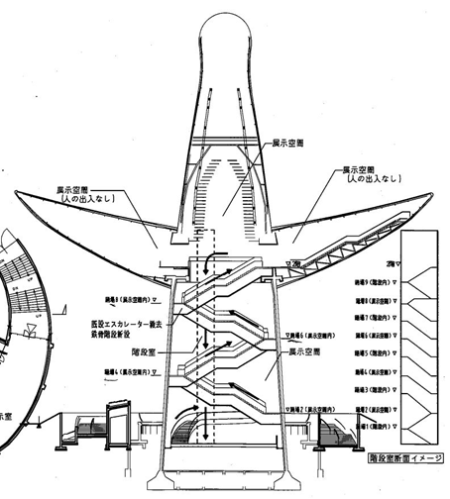
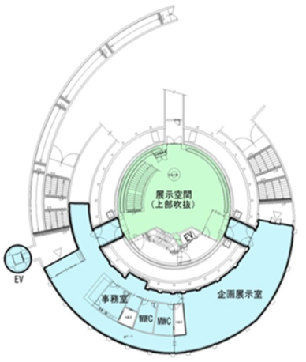
内部公開について
万博記念公園の観光地としての魅力を向上させるとともに、世界に発信できる大阪のシンボルであり、未来に継承していくかけがえのない文化芸術的財産である「太陽の塔」の価値を高めるため再生する「生命の樹」や「地底の太陽」等、塔の内部の一般公開を行う。
公開開始：平成30年３月下旬～（通年）
鑑賞方法：地下の進入路から入り、生命の樹最上部まで鑑賞可能。
※万博閉幕以降初めて。これまでも一時的に公開したことはあるが、その際は地下から生命の樹を見上げるのみ。
入場料、予約方法等は今後検討。（1日あたり入場可能数約1,200人（9:30～17:00の場合。国交省の避難安全基準に基づく計算）鑑賞時間は約30分。）
  ◎地上から階段・スロープ・ＥＶのいずれかで地下に入る。
太陽の塔
  ◎最上層は腕のつけ根付近。
  （高さ約30Ｍ）
  ◎太陽の塔内部に設置する階段を上りつつ、生命の樹を鑑賞する。
  ◎ﾐｭｰｼﾞｱﾑｼｮｯﾌﾟを通って外に出る。
  ◎生命の樹を鑑賞。
①
生命の樹
③
④
  ◎車椅子利用者等はエレベーターを利用して上下移動。
出入口
②
展示室
ミュージアム
ショップ
  ◎地下の展示室を鑑賞。
EV
３
平面図
断面図

Slide 5
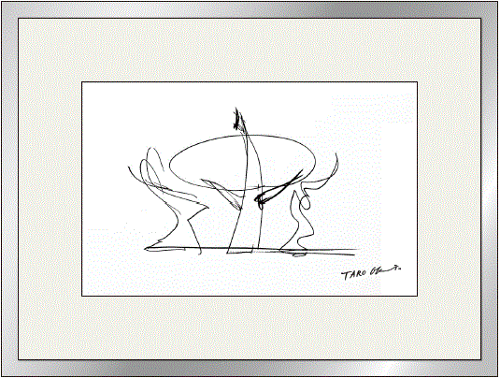
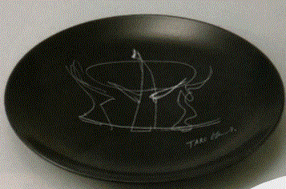
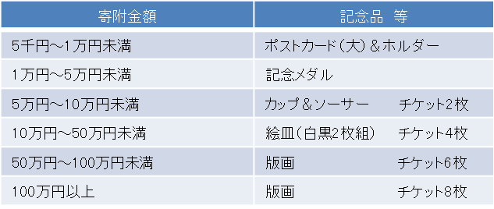
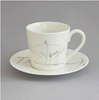
寄附金等について
太陽の塔の内部再生は、大阪万博終了後４８年が経過して初めて行う歴史的な事業であることを踏まえ、ふるさと納税制度を活用して、本事業への参加を幅広く募る。
期 間 ：平成28年10月29日から平成30年１月末ごろ（予定）
目標額 ：１億円
記念品等：「太陽の塔内部再生」事業に参加いただいた証として寄附金額に応じた
記念品等を提供。
・記念品：岡本太郎作太陽の塔初期のデッサン画をモチーフにした
版画及び皿・カップ等のグッズ、
大阪万博当時に作成された記念メダル等
・太陽の塔公開時の先行予約・無料入場チケット
・高額寄附者の塔内への銘板掲示
10月29日に寄附金募集開始記念イベントを実施予定。
着工前のオリジナルの「生命の樹」を見ていただく最後の機会として、500名の内覧会を実施。
参加には事前申し込みが必要で、８月２５日から９月３０日まではがきによる応募を受付中。
※参考 【個人 の場合】
【版画】
（730×560mm程度）
【絵皿】
（直径250mm、
白黒2枚組）
※法人・団体の場合も、寄附金額に応じて同様に設定。
【カップ＆ソーサー】
（口径78mm/高さ70mm）
【記念メダル】
（97×98mm程度）
４

